Slide 1
Database Design
Conceptual Design –Cardinalidad-
Julio Carreño

Slide 2

The Three-Levels of ER Model

Slide 3
Cardinalidad
La cardinalidad define el posible número de ocurrencias en una entidad que están asociadas al número de ocurrencias en otra.

Slide 4
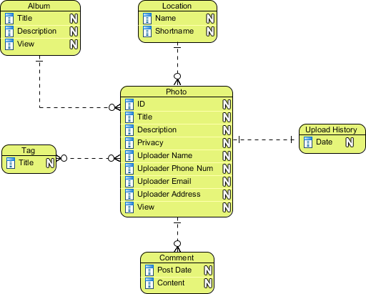
Cardinalidad
One-to-One cardinality
One-to-Many cardinality
Many-to-Many cardinality

Slide 5
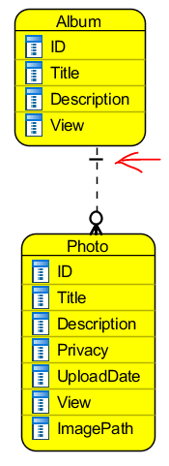
Cardinalidad
Exactly One (obligatoria)

Slide 6
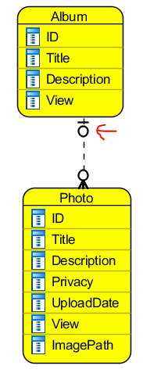
Cardinalidad
Zero or One (opcional)

Slide 7
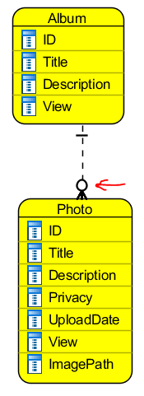
Cardinalidad
Zero or More

Slide 8
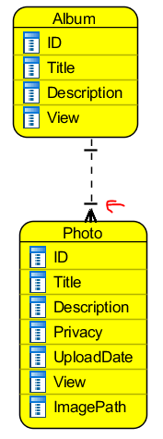
Cardinalidad
One or More

Slide 9
Referencias
Database System Concepts, 7th Ed.©Silberschatz, Korth and Sudarshan, 2019
https://www.udemy.com/database-design-and-management/learn/v4/content
https://www.visual-paradigm.com/support/documents/vpuserguide/3563/3564/85378_conceptual,l.html

